Slide 1
Bohoslužby na jednom místě nová on-line aplikace v počítačích a mobil. zařízeních
bohosluzby.cirkev.cz

Slide 2
Notes:
Úvodní strana

Slide 3
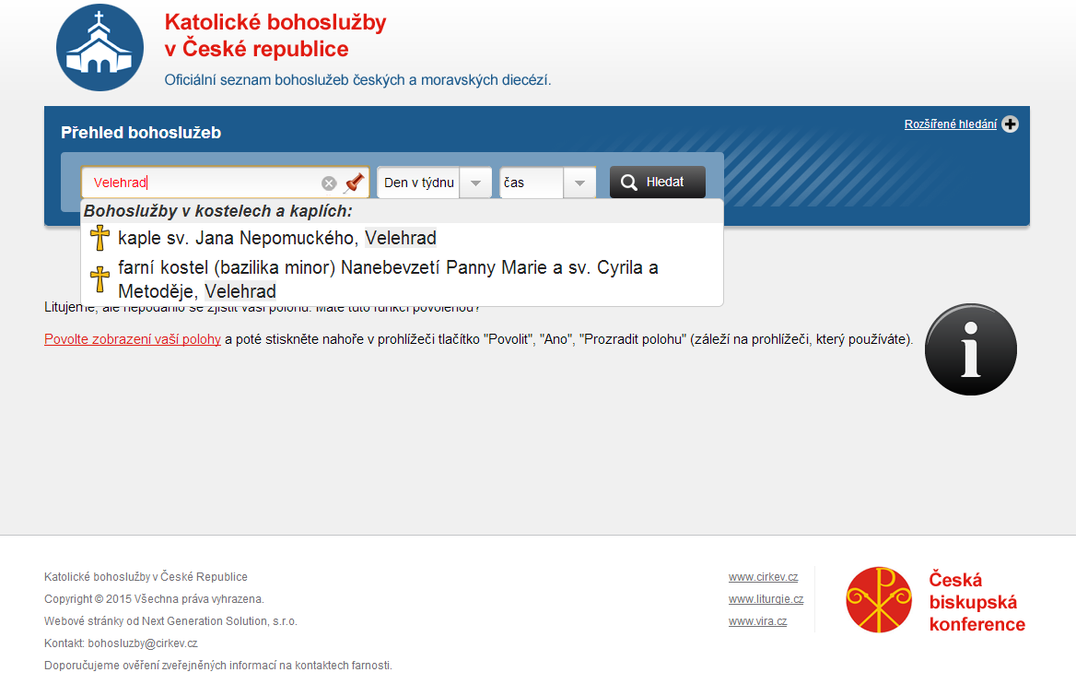
Notes:
Po zadání místa se objeví nabídka lokálních kostelů

Slide 4
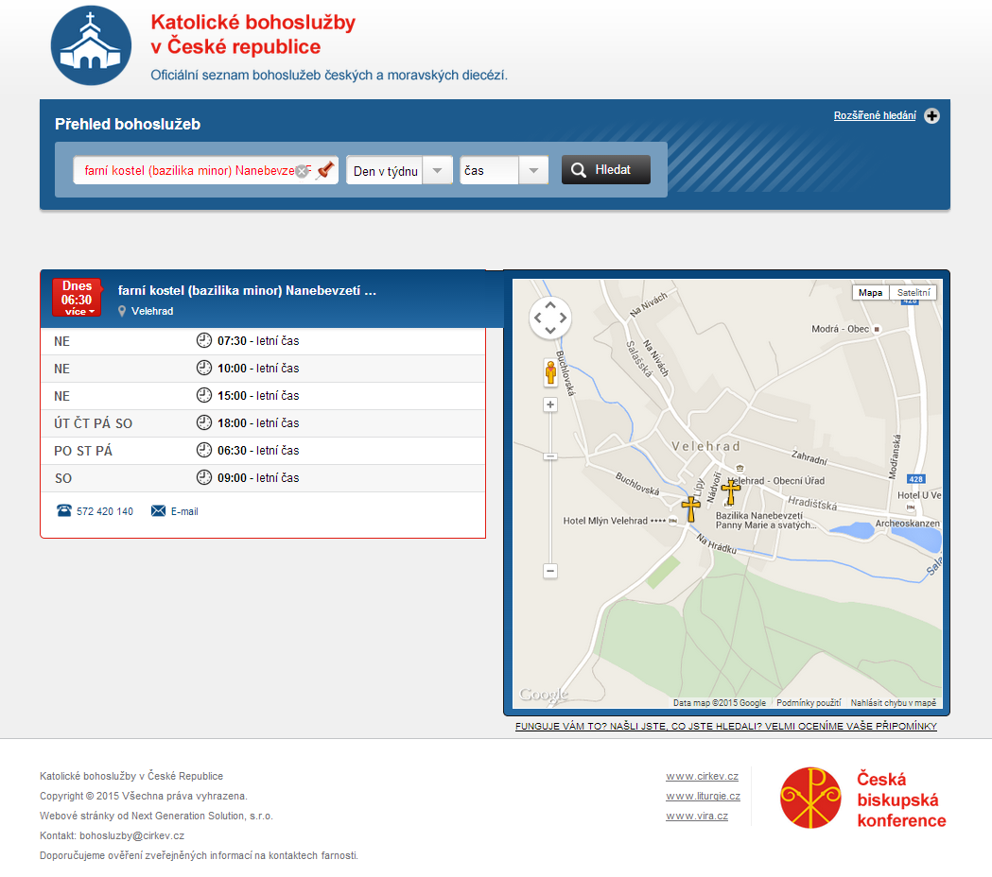
Notes:
Po volbě konkrétního kostela

Slide 5
Zobrazení v mobilních zařízeních

